Slide 1
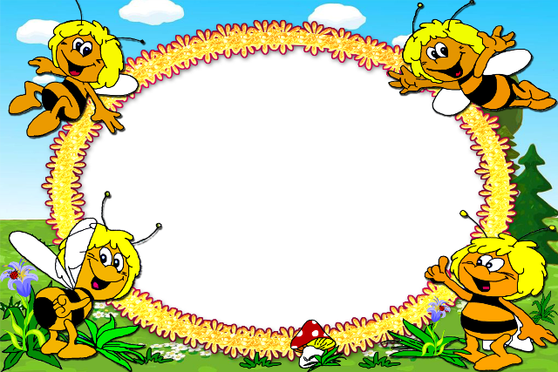
Здоровьесберегающие технологии на музыкальных занятиях

Slide 2
Интенсивное развитие современного общество в последнее время предъявляет все более высокие требования к человеку и его здоровью. Забота о здоровье – одна из важнейших задач каждого человека.

Slide 3
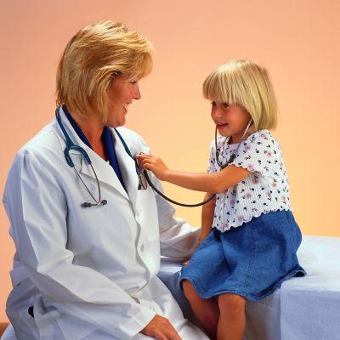
Здоровье-
это состояние полного физического, психического и социального благополучия, а не просто отсутствие болезней или физических дефектов.

Slide 4
Компоненты
здоровья
Соматический
Личностный
Нравственный
психический

Slide 5
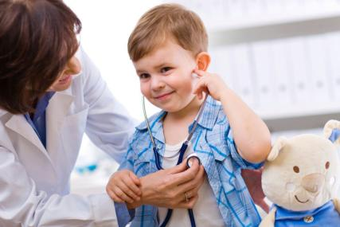
На сегодняшний момент в дошкольных учреждениях большое внимание уделяется здоровьесберегающим технологиям, главным фактором которых является рациональная организация учебного процесса, соответствие методик обучения, способствующих развитию индивидуальных возможностей ребенка.

Slide 6
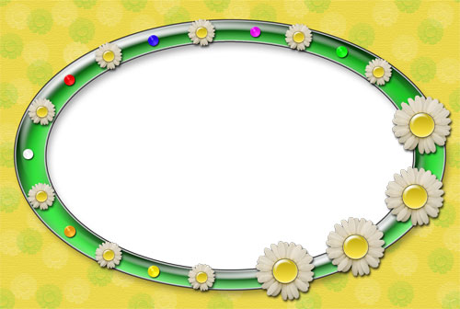
Педагоги дошкольных учреждений,
в том числе и музыкальные руководители, должны комплексно решать задачи физического, интеллектуального, эмоционального и личностного развития ребенка, активно внедряя в этот процесс наиболее эффективные технологии здоровьесбережения.

Slide 7
Основная форма музыкальной деятельности в ДОУ - музыкальные занятия, в ходе которых осуществляется систематическое, целенаправленное и всестороннее воспитание и формирование музыкальных и творческих способностей каждого ребенка.

Slide 8
На музыкальных занятиях актуально, возможно и необходимо использовать современные здоровьесберегающие технологии в игровой форме. Привычные виды музыкальной деятельности, развивающие творческие способности и музыкальность ребенка, можно разнообразить с пользой для здоровья.

Slide 9
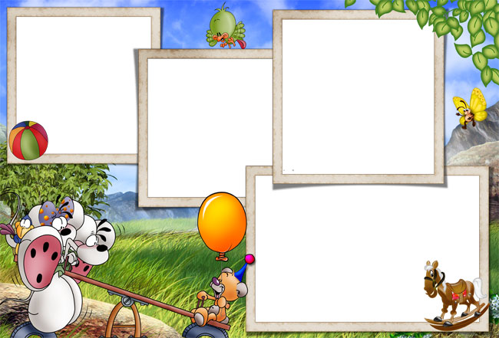
Начинать занятие можно с жизне- утверждающей валеологической песни-распевки
Перед пением песен - заниматься дыхательной, гимнастикой и оздоровительными упражнениями для горла и голосовых связок
Слушание музыки и разучивание текстов песен можно перемежать с игровым массажем или пальчиковой игрой
Речевые игры лучше сопровождать музыкально-ритмическими движениями, а танцевальную импровизацию
совместить с музыкотерапией

Slide 10
Проведение здоровьесберегающих упражнений и игр занимает совсем немного времени - 1-2 минуты
Но это приносит детям огромное удовольствие, а самое главное - пользу для здоровья и их эмоционального благополучия.

Slide 11
На музыкальных занятиях используются следующие технологии:
Логоритмика;
Пальчиковая гимнастика;
Дыхательная гимнастика;
Самомассаж;
Зрительная гимнастика;
«Фонопедический метод развития голоса» В.В. Емельянова.

Slide 12
Например, логоритмическая гимнастика является одной из форм активного отдыха, наиболее благоприятного для снятия напряжения после долгого сидения. Кратковременные физические упражнения детей под музыку, вызывая возбуждение других отделов мозга, усиливают кровообращение и создают благоприятные условия отдыха для ранее возбужденных отделов.

Slide 13
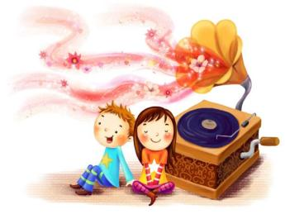
Логоритмические упражнения объединены в комплексы общеразвивающих упражнений, которые выполняются в положении стоя и сидя. В них задействованы все группы мышц – как шейного отдела, плечевого пояса, так и мышцы спины и ног; некоторые упражнения направлены на укрепление мышц брюшного пресса.

Slide 14
Артикуляционная гимнастика.
Основная цель артикуляционной
гимнастики - выработка полноценных
движений органов артикуляции,
подготовка к правильному
произнесению фонем.
Артикуляционные гимнастики Е. Косиновой, Т. Куликовской, В. Цвынтарного способствуют
тренировке мышц речевого аппарата,
ориентированию в пространстве, учат имитации движений животных. В результате этой
работы у наших детей повышаются
показатели уровня развития речи
детей, певческих навыков, улучшаются
музыкальная память, внимание.

Slide 15
Пальчиковые игры.
Важное место на музыкальных занятиях занимают пальчиковые игры и сказки, которые исполняются как песенки или произносятся под музыку.
Игры развивают речь ребенка, двигательные качества, повышают координационные способности пальцев рук (подготовка к рисованию, письму), соединяют пальцевую пластику с выразительным мелодическим и речевым интонированием, формируют образно-ассоциативное мышление на основе устного русского народного творчества.

Slide 16
Музыкотерапия - важная составляющая музыкально-оздоровительной работы в ДОУ. Это создание такого музыкального сопровождения, которое способствует коррекции психофизического статуса детей в процессе их двигательно-игровой деятельности.

Slide 17
Слушание правильно подобранной музыки повышает иммунитет детей, снимает напряжение и раздражительность, головную и мышечную боль, восстанавливает спокойное дыхание. Утром встречают детей, укладывают спать, поднимают после дневного сна под соответствующую музыку, используют ее в качестве фона для занятий, свободной деятельности.

Slide 18
Музыкальные занятия с использованием технологий здоровьесбережения эффективны при учете индивидуальных и возрастных особенностей каждого ребенка, его интересов. Успех занятий невозможен без совместной деятельности музыкального руководителя и воспитателя, который активно помогает, организует
самостоятельное музицирование детей в группе.

